Slide 1
Trabajo Final de Grado
Andrés Isaac Biso
Universidad de Palermo
09/06/2025

Slide 2
Agenda
Introducción
Problemática e Idea
Objetivo y justificación
Investigación y desarrollo
Resultados
Conclusión y cierre

Slide 3
Introducción

Slide 4

Introducción
Andrés Isaac Biso
Estudiante avanzado de la carrera Licenciatura en Informática.
Trabaja hace casi 10 años como desarrollador de software.
Actualmente trabajando para la empresa GlobalLogic.

Slide 5
Problemática e idea

Slide 6

Problemática
Falta de tiempo.
Enfoque a corto plazo.
Aprendizaje eficiente.
Máxima información en mínimo tiempo.

Slide 7

Idea
Solución web que integra microaprendizaje para optimizar la formación profesional de empleados.
Adaptación al tiempo disponible de cada empleado.
Aprendizaje flexible y personalizado.
Desarrollo profesional continuo.

Slide 8

Microaprendizaje
“El microaprendizaje se refiere a formas breves de aprendizaje y consiste en actividades de aprendizaje breves, detalladas, interconectadas y poco acopladas, con microcontenido (Lindner, 2006; Schmidt, 2007)”

Slide 9

Microaprendizaje
Es breve.
Se centra en un único objetivo de aprendizaje.
Puede lograrse en cualquier momento que el estudiante lo necesite.
Los recursos se entregan comúnmente mediante tecnología digital.

Slide 10
Objetivo y justificación

Slide 11

Objetivo
Examinar cómo esta solución, mediante actividades breves como videos, lecturas y cuestionarios, logra un aprendizaje eficiente adaptado a las necesidades individuales de los empleados.

Slide 12
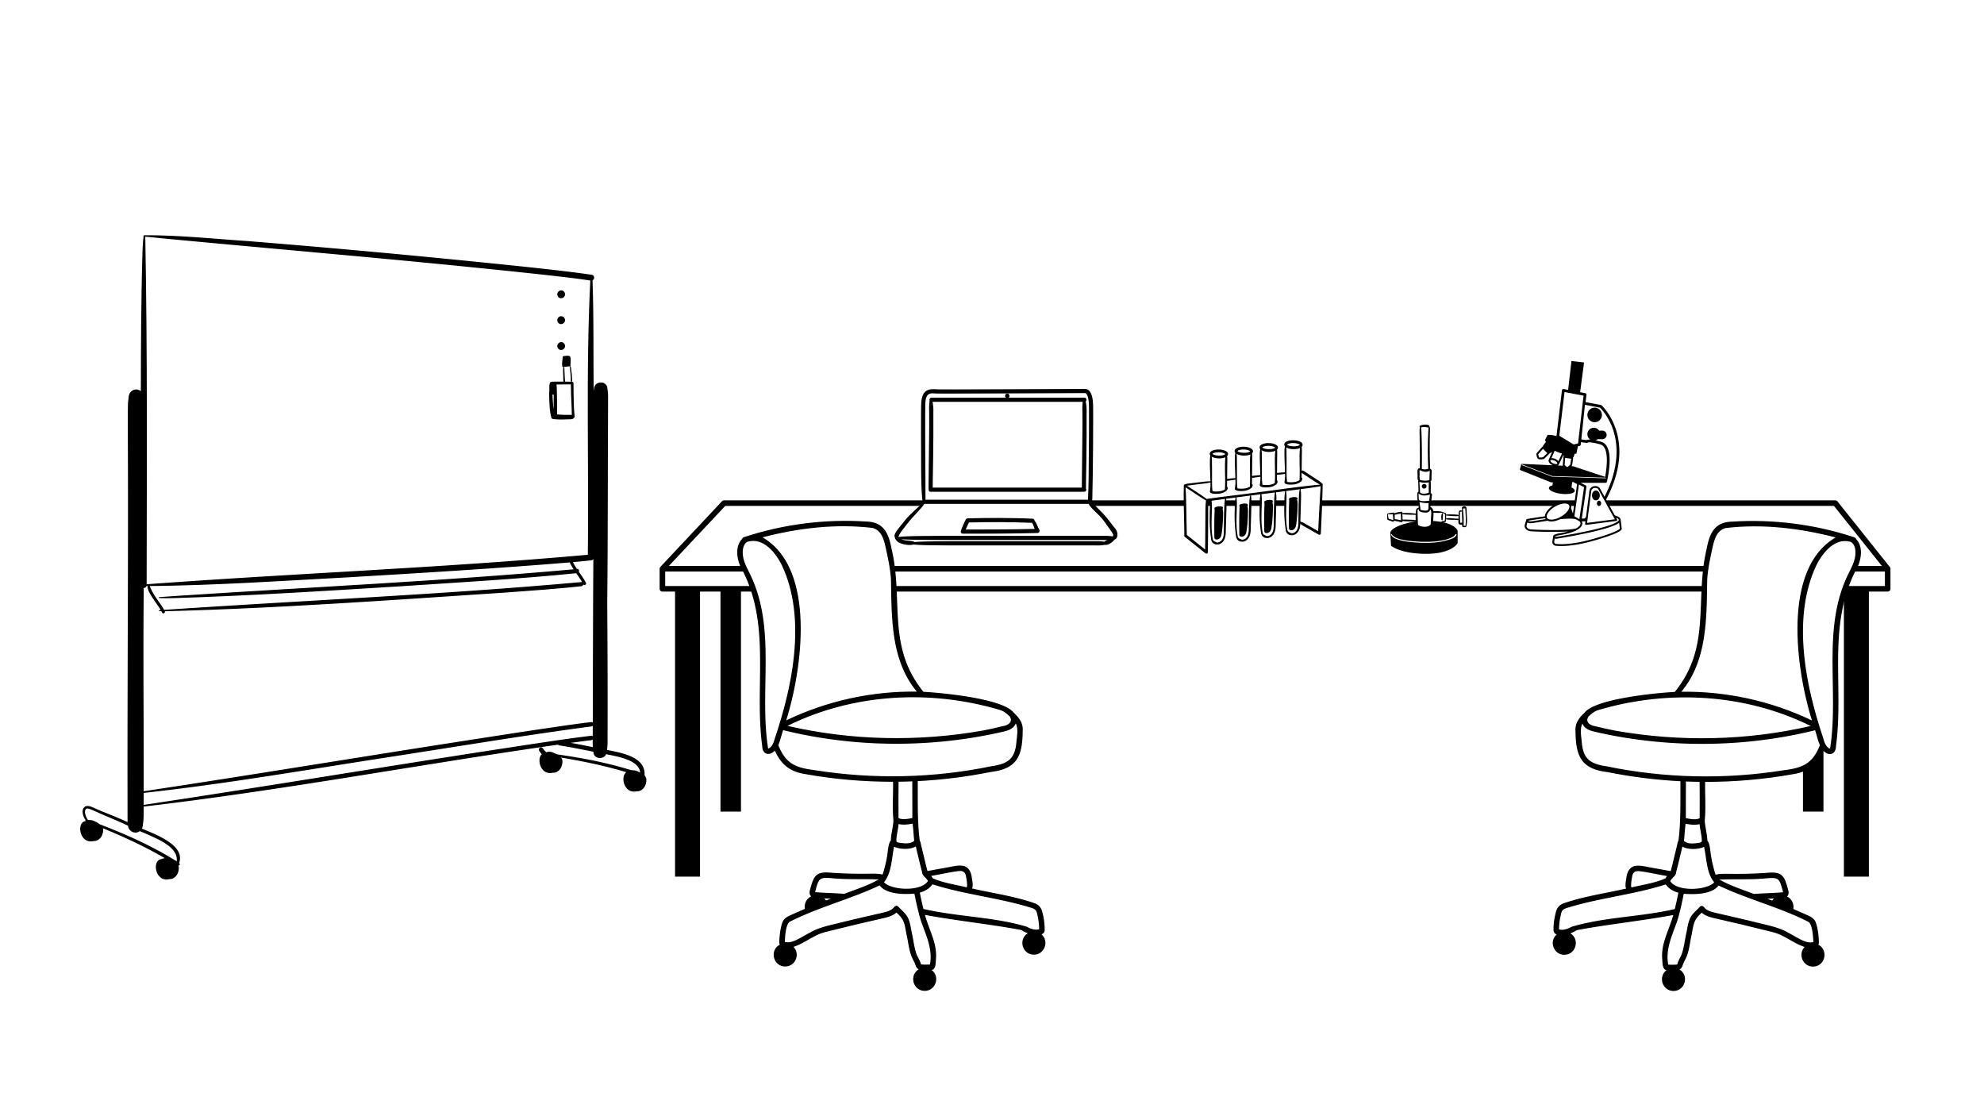
Justificación
“Los cambios tecnológicos, económicos y sociales actuales impulsan la necesidad de nuevos conceptos y estrategias para apoyar el aprendizaje permanente. La educación, incluida la formación en el trabajo, necesita transformaciones que requieren renovación y formas innovadoras de adaptarse adecuadamente a nuestra forma de vivir, trabajar y aprender en la actualidad.”
Buchem, I., & Hamelmann, H. (2010). Microlearning: A strategy for ongoing professional development. eLearning Papers.

Slide 13
Investigación y desarrollo

Slide 14
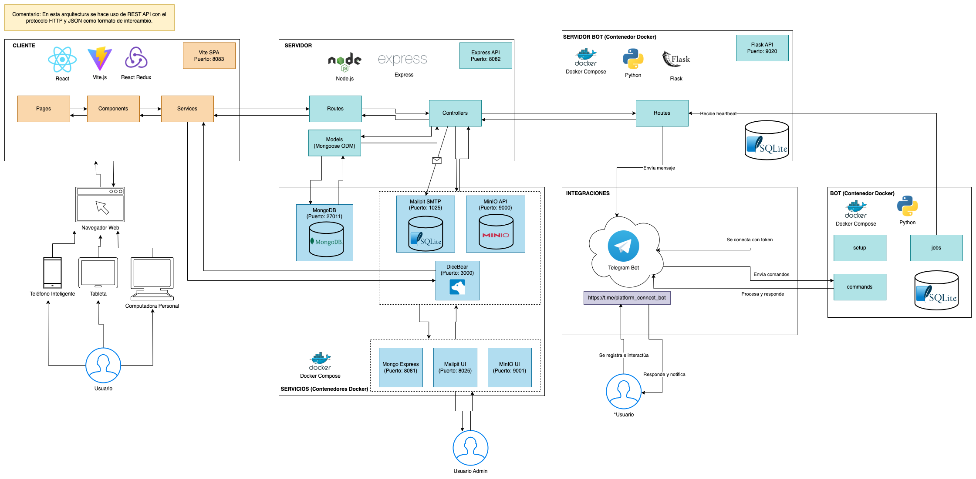

Slide 15
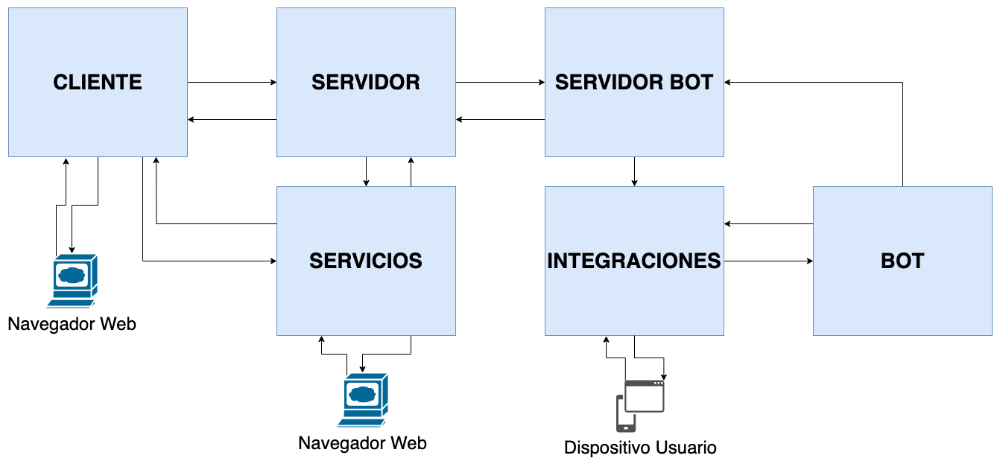

Slide 16










Herramientas y Tecnologías
Node.js
Python
Javascript
HTML5
CSS3
React
Github
Docker
Telegram

Slide 17
Resultados

Slide 18

Resultados
El desarrollo de la solución web de capacitación empresarial basada en microaprendizaje ha demostrado ser factible, cumpliendo con los objetivos
planteados en el diseño inicial.
La solución implementa un sistema flexible que facilita el acceso al aprendizaje y optimiza el tiempo de formación de los
empleados.

Slide 19


Slide 20
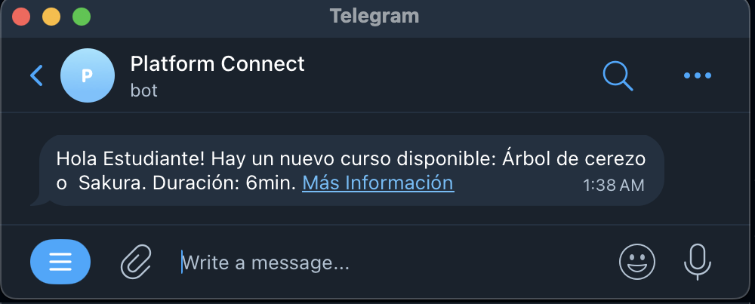

Slide 21
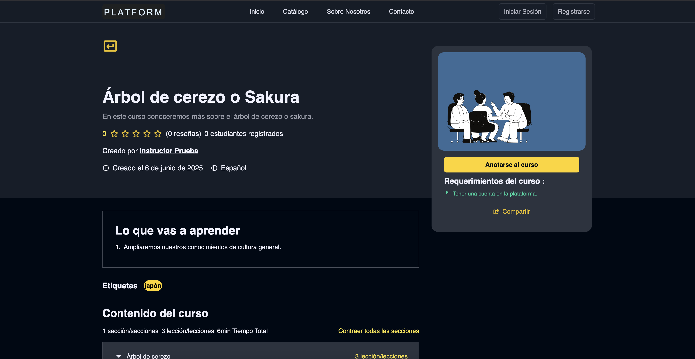

Slide 22

Principales logros
Personalización del contenido educativo según el perfil y objetivos individuales de los empleados.
Integración con plataformas de mensajería para optimizar la interacción y accesibilidad.
Accesibilidad multiplataforma, permitiendo el uso desde dispositivos móviles y de escritorio.

Slide 23
Conclusión y cierre

Slide 24

Conclusión
Este trabajo, a través del desarrollo de la solución, ha confirmado que el enfoque basado en microaprendizaje es una estrategia efectiva para mejorar el desarrollo profesional.

Slide 25

Conclusión
Un aprendizaje progresivo, adaptado a sesiones cortas y orientado a la retención eficiente de información.
Mayor accesibilidad, eliminando barreras tecnológicas y logísticas.
La posibilidad de futuras extensiones, integrando nuevas herramientas que apoyen la enseñanza.

Slide 26

Reflexión final
En un entorno laboral dinámico y en constante evolución, es fundamental que las competencias clave se adquieran, actualicen y mantengan de manera permanente.
Los métodos tradicionales de formación suelen ser rígidos y poco eficientes para responder a las necesidades cambiantes del mundo profesional. En contraste, el microaprendizaje, integrado en plataformas digitales como la solución web presentada, permite una capacitación ágil y accesible.

Slide 27

Referencias
Links
https://github.com/andresbiso/2025_1C_TFG
https://github.com/andresbiso/2025_1C_TFG_PAPER

Slide 28
Gracias

